Slide 1

반려동물을 위한 헬스케어 놀이기구
‘CAPSTONE DESIGN’ Term-Project 2nd
베리베리 라즈베리조
13181382 박찬규 / 13181507 황지민 / 15181494 하연수 / 15181451 임예은

Slide 2

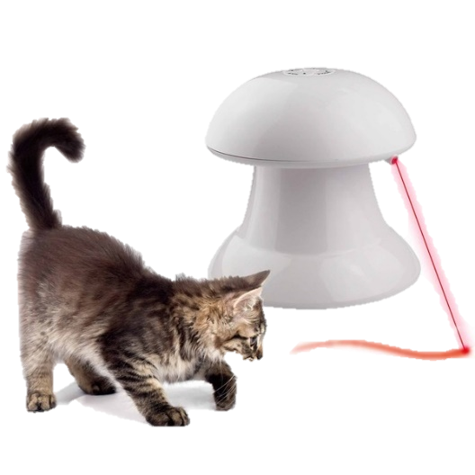
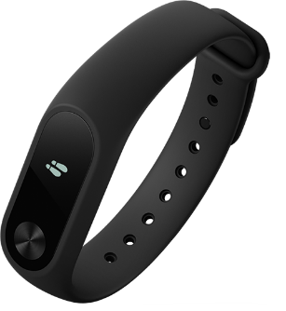
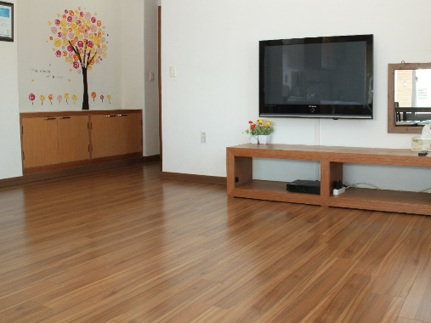
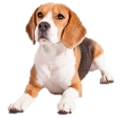
작품 소개
주요 기능
1. 강아지의 활동량을 측정하여 모니터링 한다.
2. 활동량 피드백으로 애완동물의 건강을 증진시킨다.
3. 실외에서 애완동물을 관찰 할 수 있다.
“ 세 가지 기능의 통합 및 보완 “
주인이 없어도 스스로 작동하는 놀이기구
활동량 전송
카메라 스트리밍
< 활동량 측정기 >
< 레이저 포인터 놀이기구 >
< 스마트폰>
2

Slide 3





주요 활용 기술
 | 움직임 감지 (모션 트랙킹) | 활동량 전송 | 모바일 어플리케이션 개발 | 설계
사용 부품 | 파이 카메라 + 어안렌즈 | Arduino pro mini RF모듈 MPU6050 : 가속도센서 | USB 카메라
사용 툴
주요 기능 | 반려동물의 움직임 감지 2. 레이저 상하좌우 구동 | 반려동물의 활동량 측정 활동량 웹 서버 작성 | 모바일 폰 스트리밍 활동량 전송 USB 캠 상하좌우 구동
공통 | 라즈베리 파이 3 ,
&
3D 프린터
( 임예은 )
( 황지민 )
( 하연수 )
( 박찬규 )

Slide 4
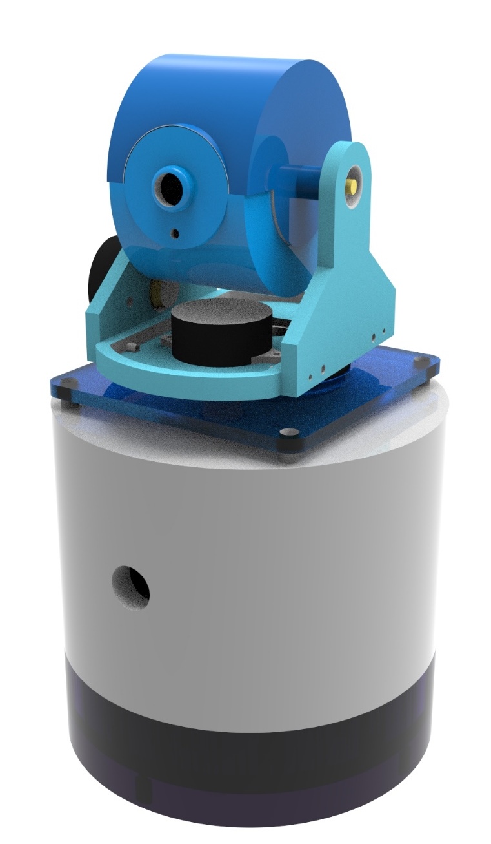



Contents
| 제어 |
| 설계 |
활동량 측정
상단부
스트리밍
최종 설계
시리얼 통신
하단부
컴퓨터 비전

Slide 5


설계 - 조립도
| 고정된 하단부 + 2축으로 회전가능한 상단부
| 상단부 : 2개의 스텝모터
( CCTV용카메라와 레이져포인터 )
| 하단부 : Tracking용 카메라와 기타 부품 부착
< 조립도 >

Slide 6
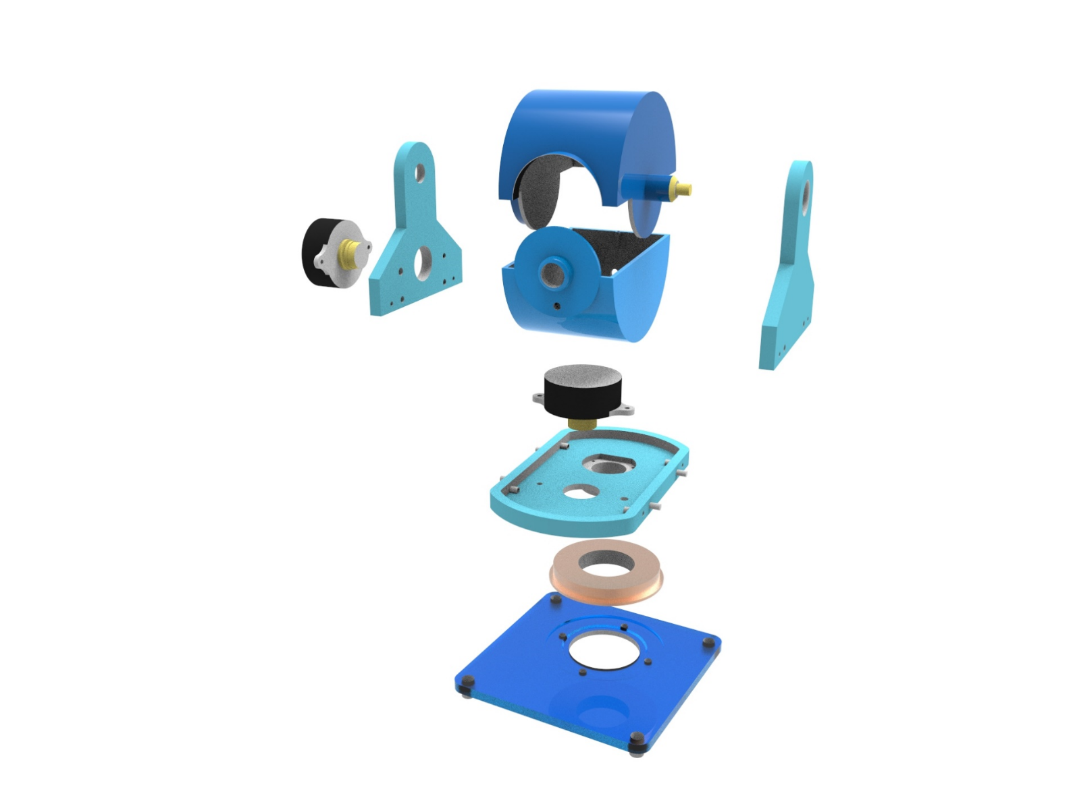
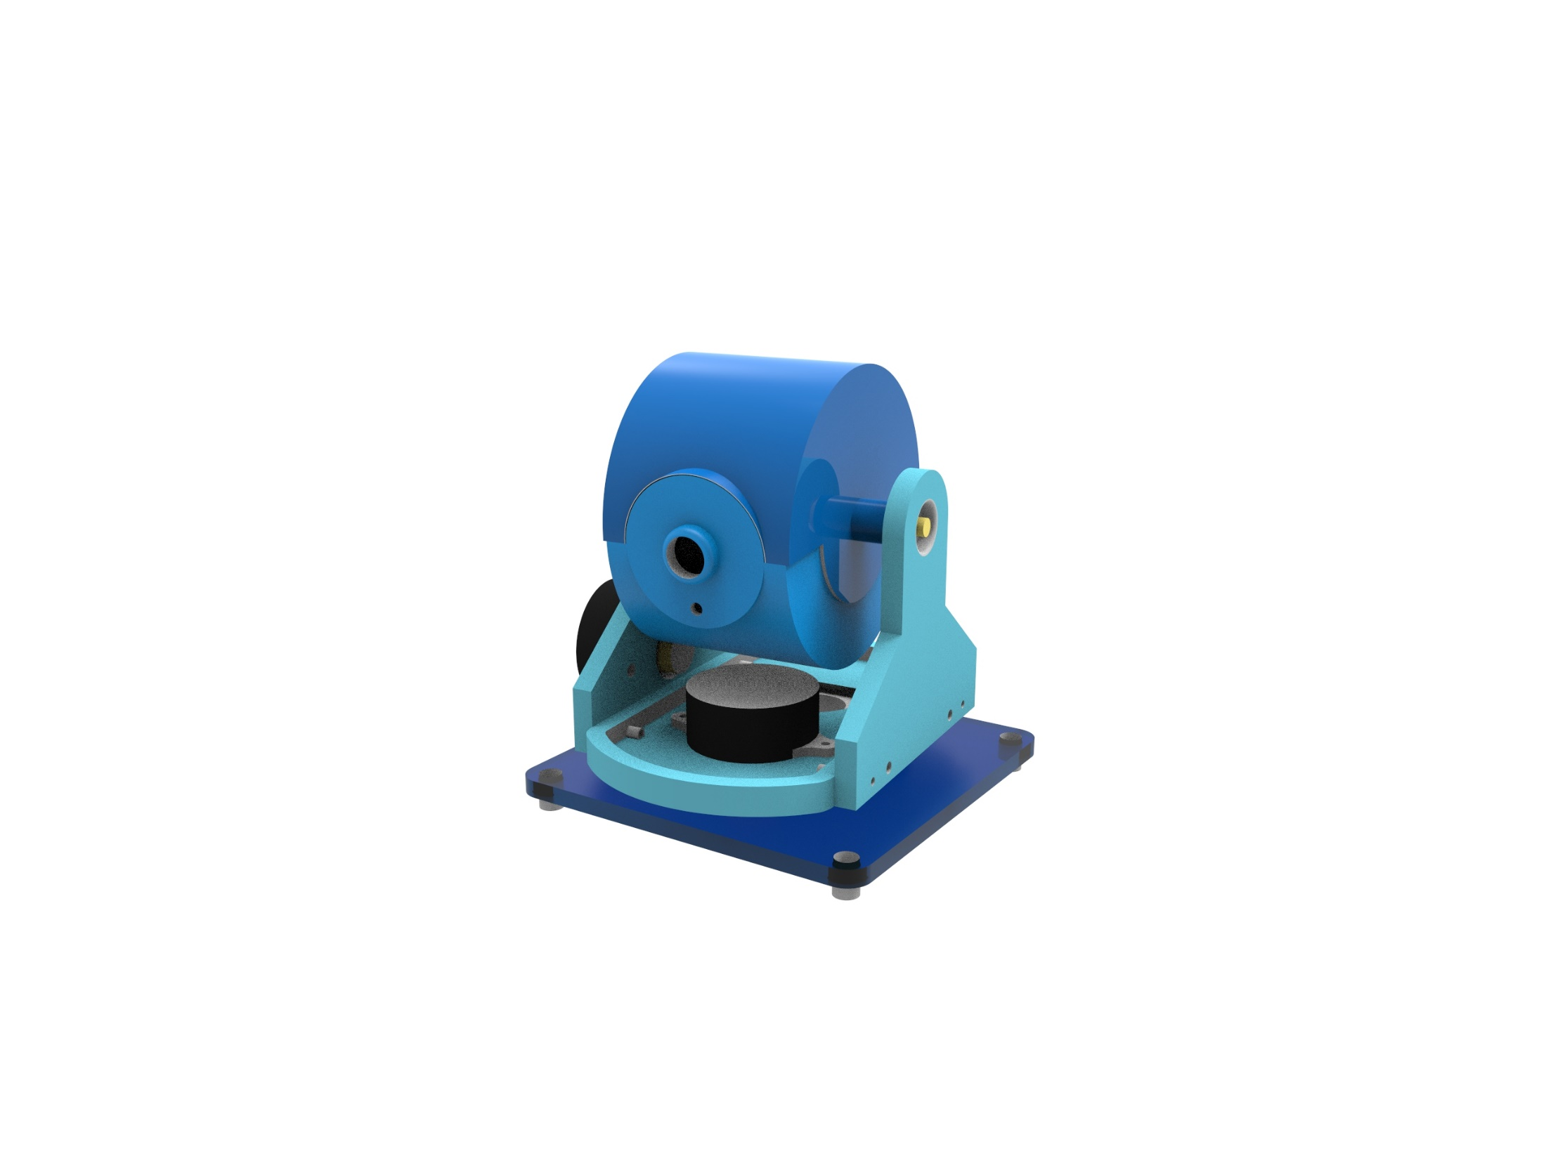
설계 - 상단부
| 2개의 스텝모터를 통한 2축회전
| 스텝모터는 기어와 벨트를 이용하여 구동
< 상단부 >
< 분해도 >

Slide 7
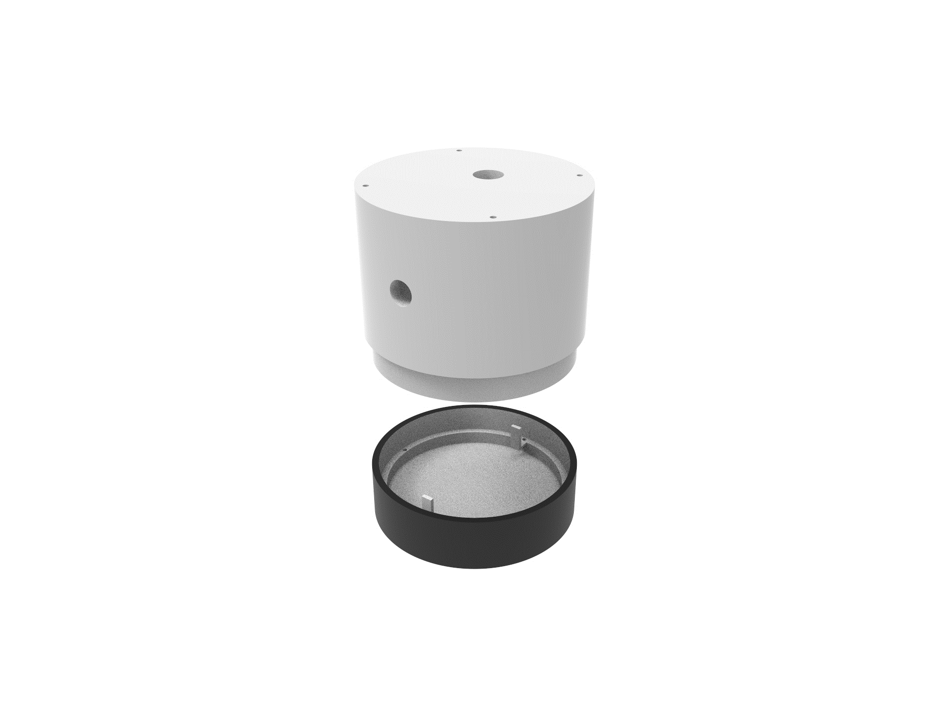
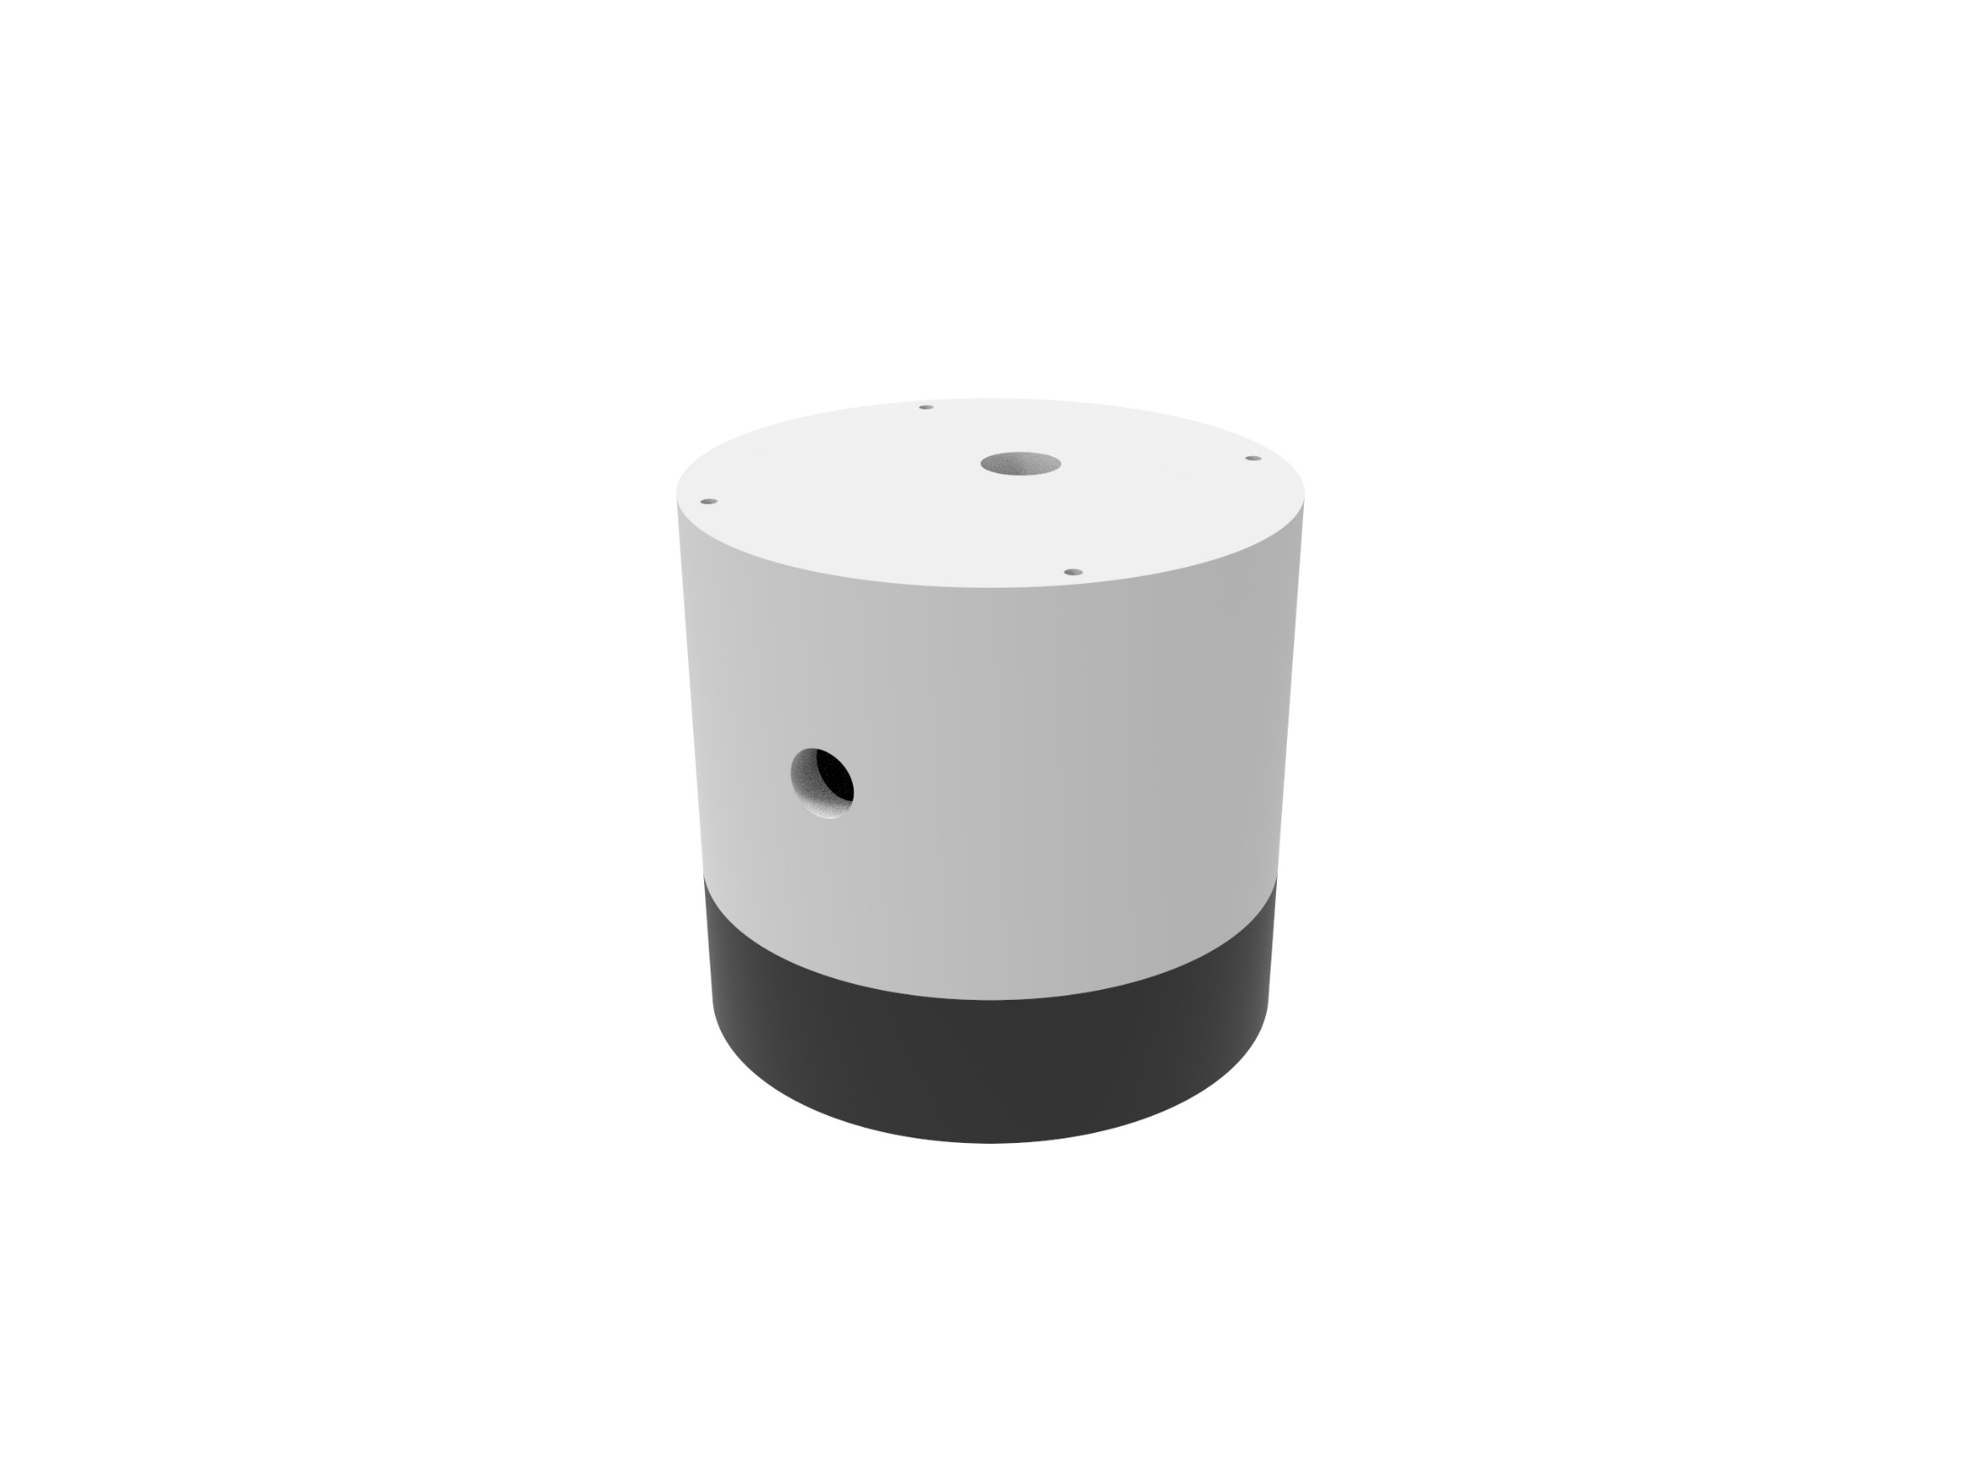
설계 - 하단부
| 내부 부품 위한 분리 가능한 구성
| Tracking용 카메라 부착
< 상단부 >
< 하단부 >

Slide 8
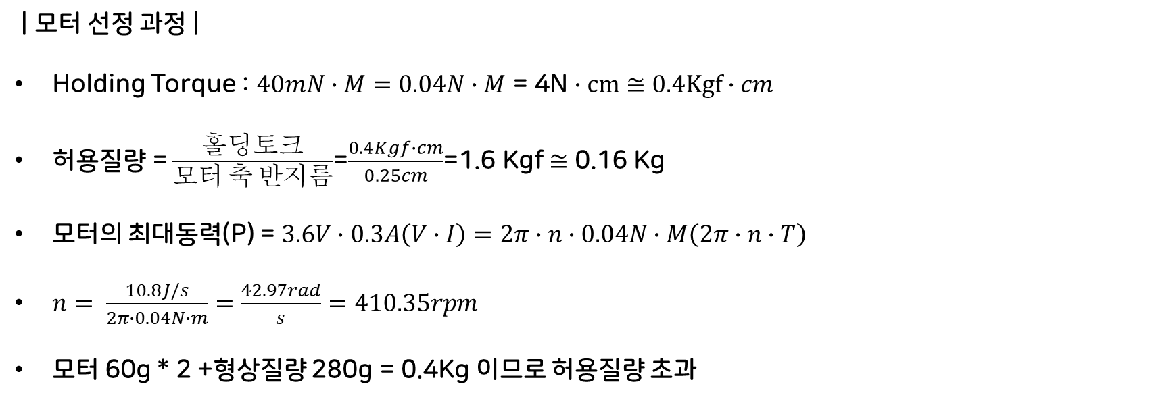
진행 상황 - 설계
| 모터 스펙 | - 스텝모터(14HK0402) 선정 → 홀딩토크 40mNㆍM 모터 축 반지름 0.25cm
- 정격전류 0.3A, 정격전압 3.6V
| 모터 선정 과정 |
Holding Torque : $40mN∙M=0.04N∙M$ = 4N $∙cm≅0.4Kgf∙cm$
허용질량 = $\frac{홀딩토크}{모터 축 반지름}$=$\frac{0.4Kgf∙cm}{0.25cm}$=1.6 Kgf $≅$ 0.16 Kg
모터의 최대동력(P) = $3.6V∙0.3A\left(V∙I\right)=2π∙n∙0.04N∙M\left(2π∙n∙T\right)$
$n= \frac{10.8J/s}{2π∙0.04N∙m}=\frac{42.97rad}{s}=410.35rpm$
모터 60g * 2 +형상질량 280g = 0.4Kg 이므로 허용질량 초과

Slide 9
진행 상황 - 설계
구동 시스템 → 기어-벨트시스템 이용 (전체질량 = 0.4Kg / 허용질량 = 0.16Kg)
안전계수 2로 설정 → 허용 질량 = 0.4Kg X 2 = 0.8Kg
모터자체의 허용질량이 0.16Kg이므로 기어-벨트 시스템에서 감속비를 이용하여 토크를 증가 시킨다.
0.16Kg X 5 = 0.8Kg 이므로 감속비는 5로 설정(모터기어 잇수 20, 감속용 기어 잇수 100)
감속비에 따른 최대 회전속도 = 410.35rpm/5 = 82.07rpm
감속하였을 시에도 반려동물과 놀아줄때 충분히 빠른속도로 레이져를 쏴줄 수 있기 때문에 다음과 같은 시스템 선정

Slide 10
진행 상황 – 활동량 측정
가속도 센서의 RAW값을 활동량에 이용
Acc = (Ax^2+Ay^2+Az^2)^(1/2)
Data = Acc - 16435.54(평균 중력가속도값)
Data값을 스케일링과 가공하여 활동량 정의
가속도 센서
(아두이노)
관리서버
(라즈베리)
데이터베이스
사용자
(스마트폰)
센서데이터 전송
센서데이터 저장
센서데이터 전송
Module | Year | Mon | Date | Hour | Mini | Sec | Act
1 | 2018 | 3 | 29 | 7 | 58 | 25 | 70
1 | 2018 | 3 | 29 | 7 | 58 | 45 | 75
1 | 2018 | 3 | 29 | 7 | 59 | 5 | 75
1 | 2018 | 3 | 29 | 7 | 59 | 25 | 79
1 | 2018 | 3 | 29 | 7 | 59 | 46 | 80
1 | 2018 | 3 | 29 | 8 | 0 | 6 | 5
1 | 2018 | 3 | 29 | 8 | 0 | 26 | 7
1 | 2018 | 3 | 29 | 8 | 0 | 46 | 17
기준시간 활동량 기준값 데이터와 비교
기준시간이 아니거나 기준 값보다 높을 때
기준값 보다 낮을 때
기기 작동 & 알림
데이터 베이스에 저장된 활동량을 SQL문 이용하여 시간당 MAX(Act)값 추출
Javascript로 작성된 Google Chart API 에 데이터 대입
매시간 리셋
활동량 모니터링 프로세스

Slide 11
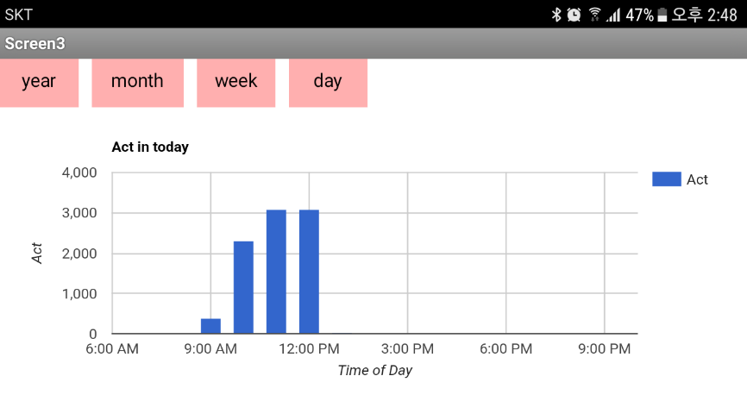
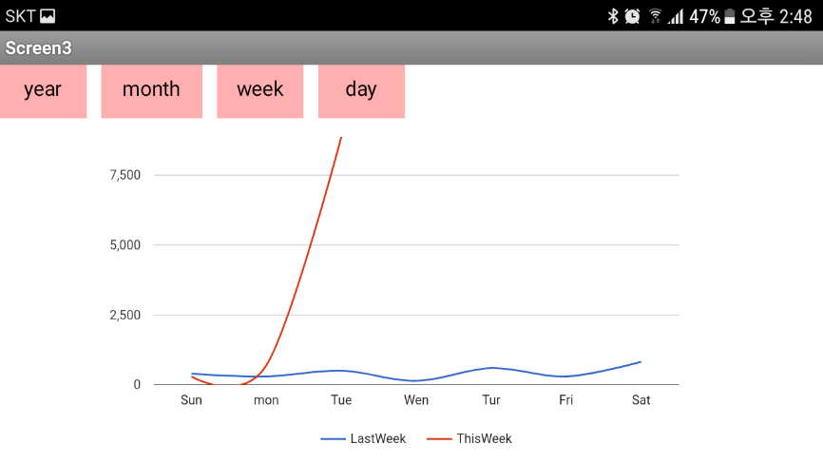

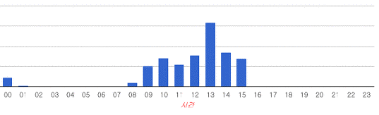
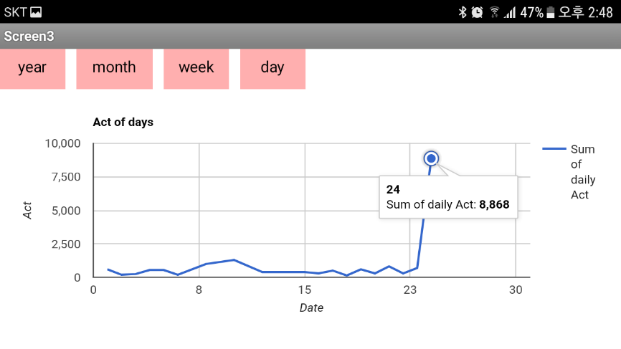
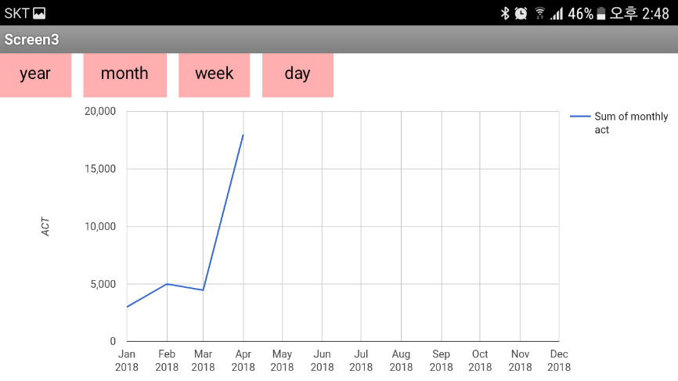
진행 상황 – 활동량 측정
< 일간 - day >
< 주간 - week >
활동량 웹서버
TODAY
WEEK
MONTH
YEAR
< 월간 - month >
< 연간 - year >

Slide 12
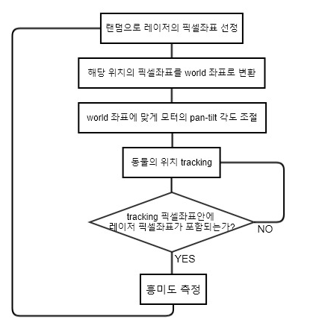


진행 상황 – 컴퓨터 비전
| 알고리즘 |

Slide 13
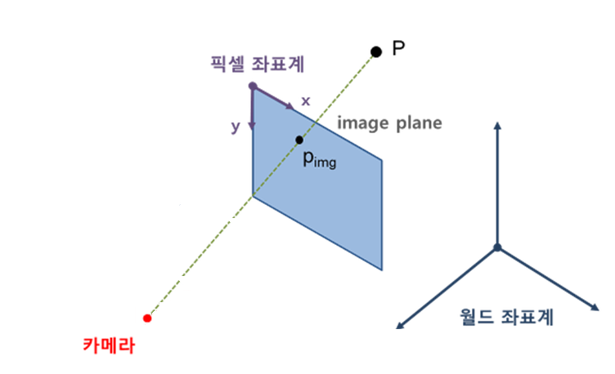
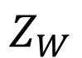


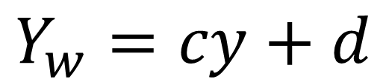
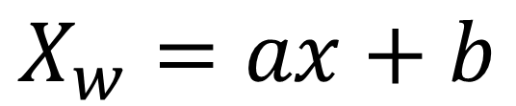
진행 상황 – 컴퓨터 비전
| 픽셀좌표와 현실좌표 mapping |
= 0
$$Z_{W}$$
<=모든 물체는 날아다니지 않고 바닥에 붙어있다 가정
몇가지의 표본을 선정하여 mapping.
픽셀좌표와 월드 좌표계 사이의 관계식을 세움.
$$X_{w}=ax+b$$
$$X_{w}$$
$$Y_{w}=cy+d$$
$$Y_{w}$$
*$a$=0.05575, $b$=-37.8725 $c$=0.16955, $d$=141.9825

Slide 14
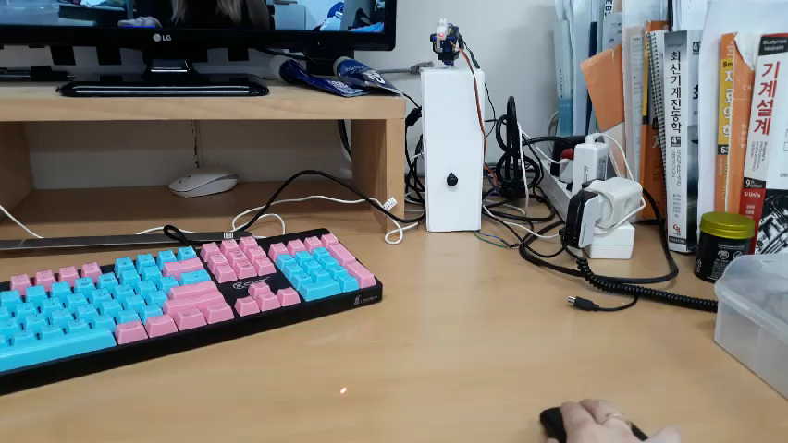
진행 상황 – 컴퓨터 비전
| Tracking 방식 |

Slide 15
진행 상황 – 컴퓨터 비전
| Tracking 방식 |
 | MedianFlow | Camshift | Background Removal
원리 | Forward와 backward 방향을 추적, 두 궤적 간의 불일치 측정 | 색상 히스토그램을 이용 | 정지해 있는 주변 사물을 제거
장점 | 추적 실패를 잘 탐지, 동작이 예측 가능할 때 잘 작동 | 물체의 형태가 변해도 추적 가능 | 고정된 배경으로 실시간으로 개체를 추적하는 경우 잘 작동
단점 | 큰 동작에서는 추적 실패 | 물체의 색 구성이 배경과 유사한 경우 추적 어려움 | 변하는 배경에서 추적 불가능

Slide 16
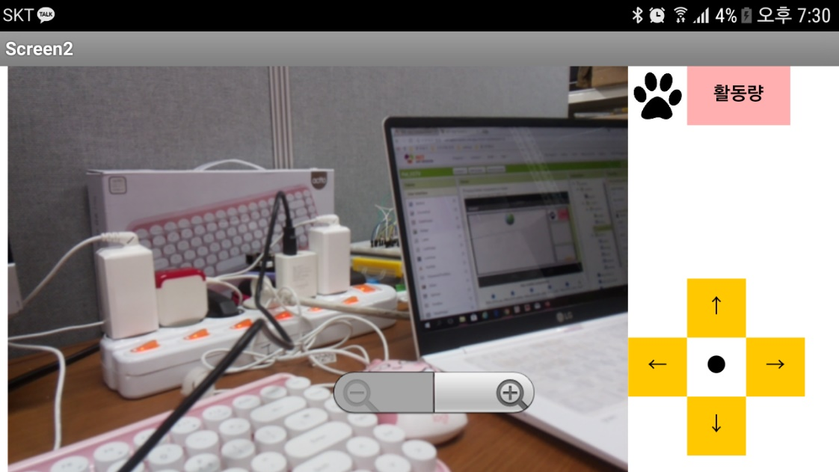

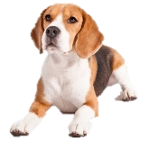
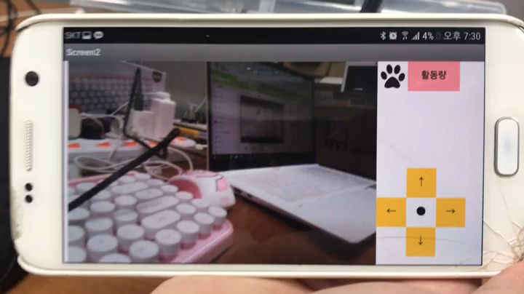
진행 상황 - 스트리밍
실시간 스트리밍

Slide 17
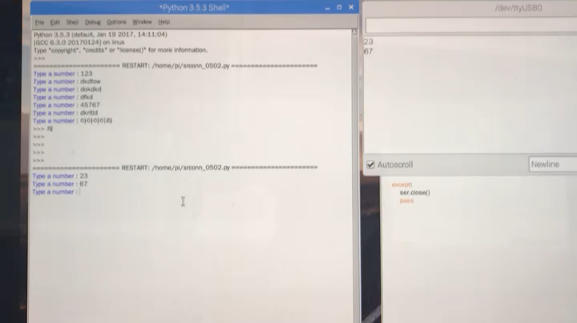
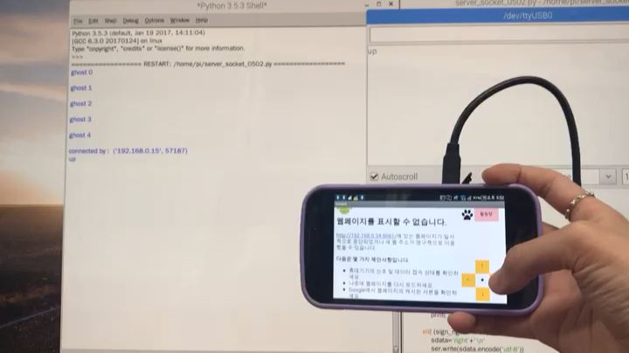
진행 상황 – 시리얼 통신
| 모터 구동 |
라즈베리 파이 → (시리얼 통신) → 아두이노

Slide 18


진행 상황 - 블록도
Thread 1
def mobile()
Thread 2
def tracking()
Thread 3
def dataGetherSend()
.bind((IP주소, 포트번호)) – 소켓생성
활동량 측정
알고리즘 이름
Serial read – Act값 받음
Tracking
시리얼 통신
영상
스트리밍
< 폰에서 접근 >
.listen()
↓
접속 대기
상태
Nowtime – 현재시간을 변수에 저장
데이터 송신
레이저 구동
시간이 넘어가면 Reset
‘\n’수신
→ 데이터 초기화
정해진시간에 놀이기구 재생
동일 모터
Nowtime과 Act를 DB에 전송
USB 카메라 구동
동물이 레이저를 잡음
Network
.join()

Slide 19
진행 계획
 | ~3/25 | 4월 |  | 5월 |  | 6월 |  | 7월 | 8월 | 9월 | 12월
 |  | ~4/15 | ~4/29 | ~5/13 | ~5/27 | ~6/10 | ~6/24
박찬규 | 초기 설계 |  |  |  |  |  |  |  |  |  | 캡스톤 최종 보고서 제출
황지민 | 아두이노 -파이 시리얼 통신
하연수 | 실시간 스트리밍
임예은 | Tracking 방식 연구
재료 구매 및 최종 설계
1차 프린팅, 가공
2차 프린팅, 가공
최종 프린팅 / 수정 및 보완
RF 모듈을 이용한 활동량 전송
활동량 웹 서버 만들기
수정 및 보완
어플 Webiopi 연동
스트리밍 품질 향상
어플 완성
수정 및 보완
tracking 알고리즘 구현 및 보완
좌표에 맞게 팬-틸트각 보정
현실 좌표계 맵핑
수정 및 보완
캡스톤 2차 심사
캡스톤 3차 심사
캡스톤 4차 심사

Slide 20
Q & A

